Slide 1
PROJETO DE ROBóTICA ARDUINO
Professor: Cristiano Fuschilo

Slide 2

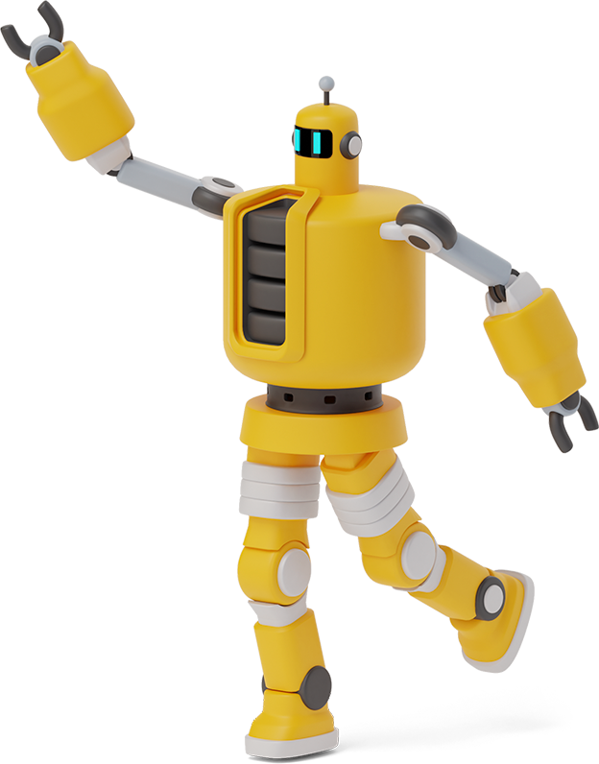
APRESENTAÇÃO
Material produzido para o projeto de Robótica por:
Elisabete Corso
Fernanda Muniz
Marcio Vale
Contatos:
Centro Federal de Educação Tecnológica Celso Suckow da Fonseca (CEFET/RJ) – Campus Maria da Graça
elisabete.corso@aluno.cefet-rj.br
fernanda.muniz@aluno.cefet-rj.br
marcio.vale@aluno.cefet-rj.br

Slide 3
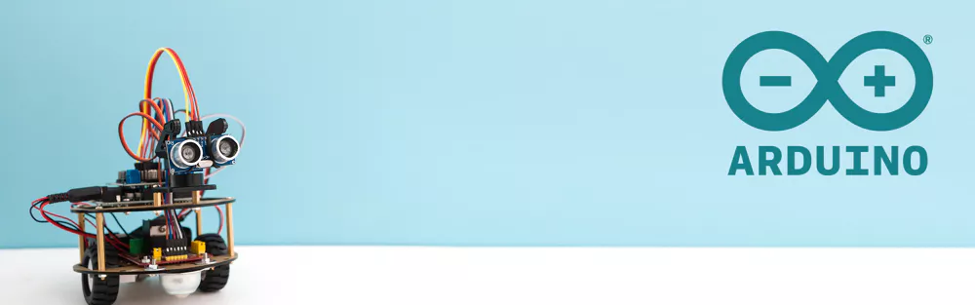
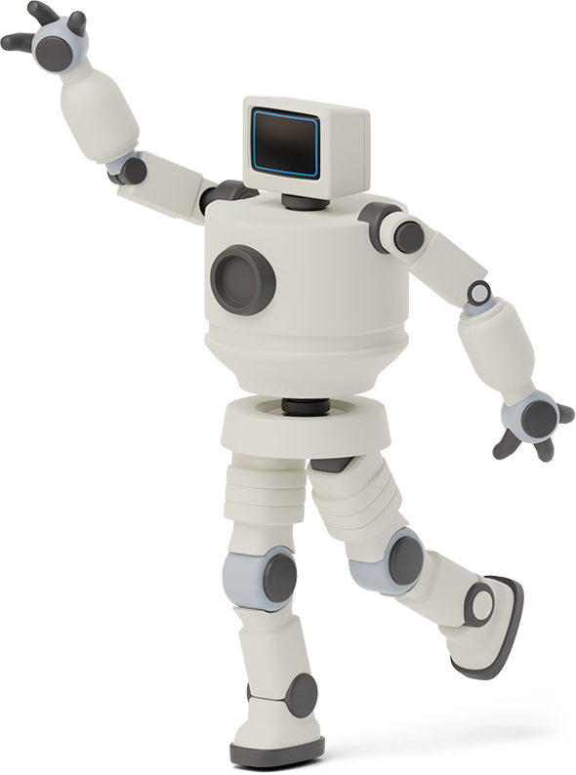

Genius (Jogo da memória)
TEMA DO PROJETO

Slide 4
desafios
Como estamos começando fizemos uma pesquisa referente à qual o melhor Arduino para iniciar na caminhada da programação do projeto e concluímos que o Arduino UNO é atualmente a placa “padrão” no mercado e provavelmente a melhor escolha para quem está iniciando com esta linha placas controladora. Conta com uma gama de compatibilidade ainda maior que qualquer outro equipamento tanto no quesito acessório quanto no quesito de softwares prontos.
Através do Arduino UNO vamos realizar a montagem física do nosso projeto, conectaremos o Arduino junto ao computador e através de uma plataforma específica iniciaremos a programação.
Para nosso grupo, tudo é desafio, trabalhar com o hardware e o software, realizar a programação, soldar os componentes e etc.

Slide 5
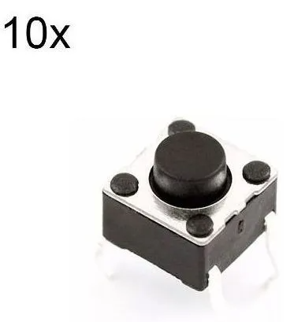
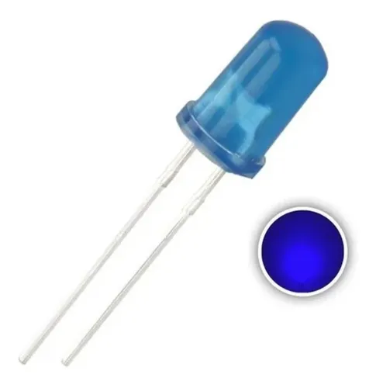
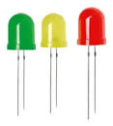


Materiais utilizados:
4 botões - 10 Mini Chave Táctil Push Button Botão 6x6x4.5mm Para Arduino
Preço: 24,10
Link: 10 Mini Chave Táctil Push Button Botão 6x6x4.5mm Para Arduin | MercadoLivre
4 leds (vermelho, amarelo, verde e azul)
Preço: 9,60
Link: 10 Leds 5mm Difusos Várias Cores Eletrônica E Arduino | MercadoLivre

Slide 6
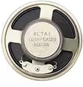

Materiais utilizados:
Speaker, Mini
Preço: 8,99 R$
Link: Mini Alto Falante Passivo 2 Polegadas 0.5w 8 Ohms 56mm | MercadoLivre

Slide 7
Materiais utilizados:
8 resistores 220ohms
Preço: 9,99
Link: Kit 10 X Resistor 220 Ohm 1/4w 5% 220r Projetos Arduino Pic | MercadoLivre
Protoboard
Preço: 13,50
Link: Protoboard Breadboard 400 Pontos 400 Furos Arduino Rasperry | MercadoLivre

Slide 8

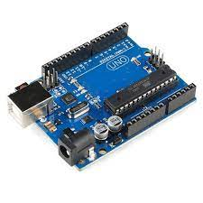
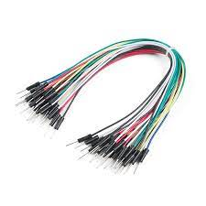
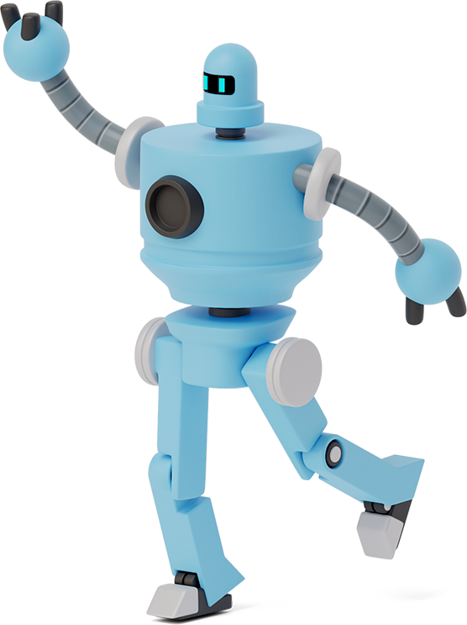
ARDUINO UNO E JUMPERS
Preço: 14,90
Link: https://produto.mercadolivre.com.br/MLB-1884942434-cabo-wire-jumper-fmea-x-fmea-20-cm-40pcs-_JM#position=4&search_layout=grid&type=item&tracking_id=8198bfad-1815-48bf-8b68-57cfa489aa7e
Preço: 115,00
Link: Placa Arduino Uno R3 | Frete grátis (mercadolivre.com.br)

Slide 9
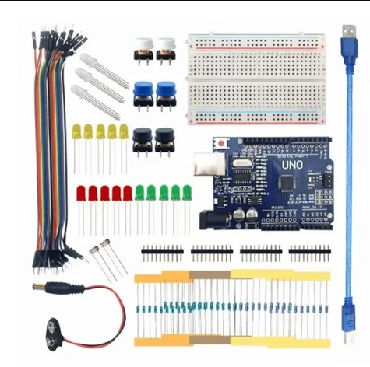
Kit Compatível Com Arduino Uno Iniciante Com 80 Peças
Preço: R$ 134
Link: Kit Compatível Com Arduino Uno Iniciante Com 80 Peças | Parcelamento sem juros (mercadolivre.com.br)

Slide 10

Tinkercad
Utilização da plataforma para simular
Arduino Software
Para programação do projeto

Slide 11
Referências na WEB
◦ Site oficial do Arduino:
http://arduino.cc
◦ Documentário sobre o Arduino:
http://arduinothedocumentary.org/
Mercado Livre

